Slide 1
Вот так я решила оформить приемную своей группы «Смурфики»
Воспитатель: Шарафутдинова Наталия Викторовна

Slide 2
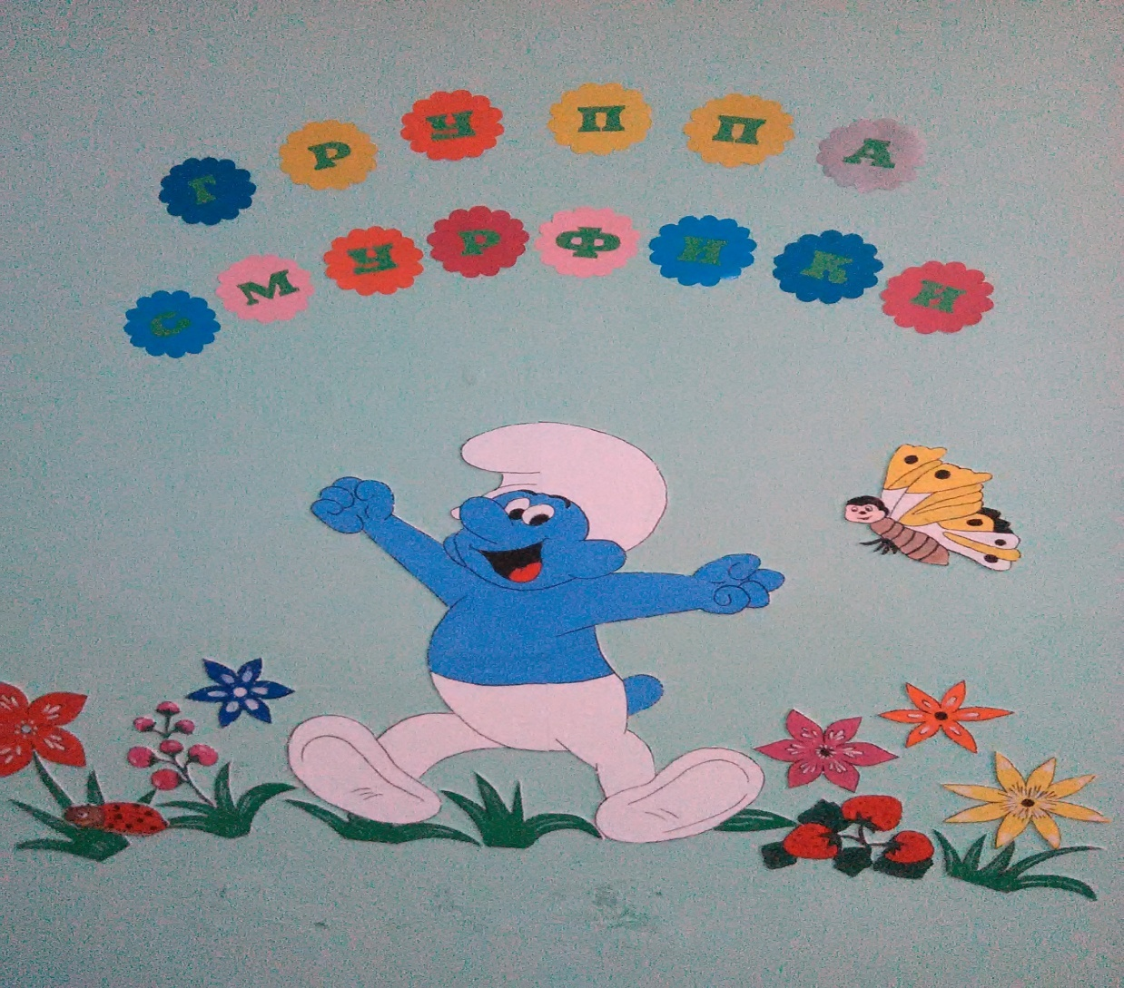
Группа Смурфики
Наш девиз
В нашей группе Смурфики
Мы весело живем!
Друг другу помогаем
И быстро мы растем!
Едим мы дружно кашу
И водим хоровод
И эту дружбу нашу
Ни кто не разобьет!

Slide 3
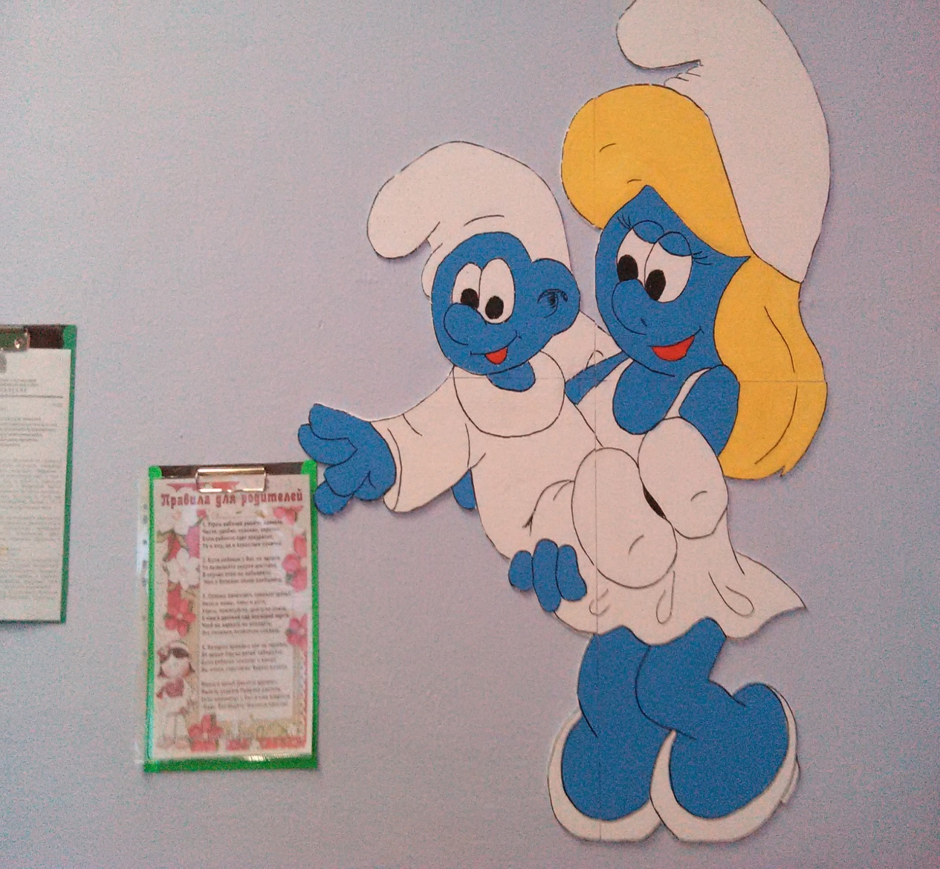
Для вас родители
Уважаемые родители посмотрите интересное для вас!

Slide 4
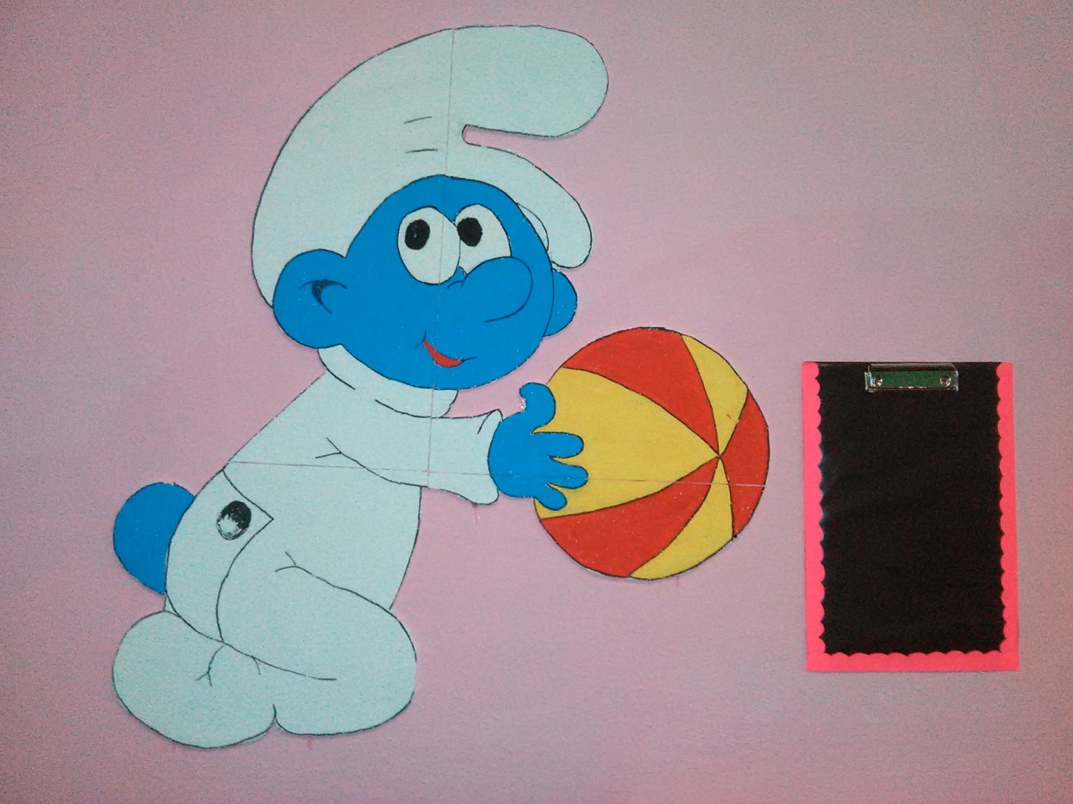
Мы растем

Slide 5
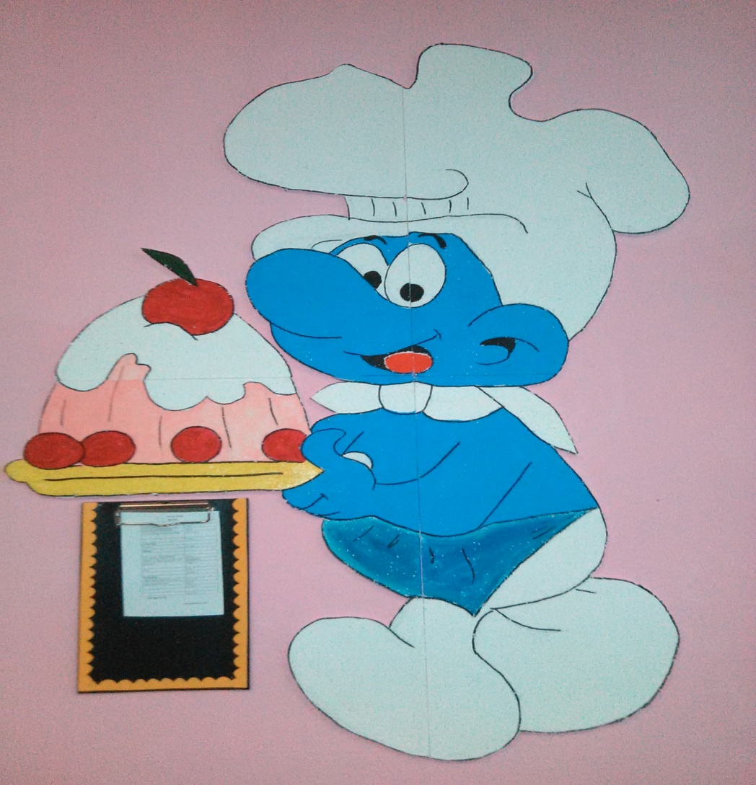
Меню
Вам интересно знать что сегодня будут кушать ваши детки!

Slide 6
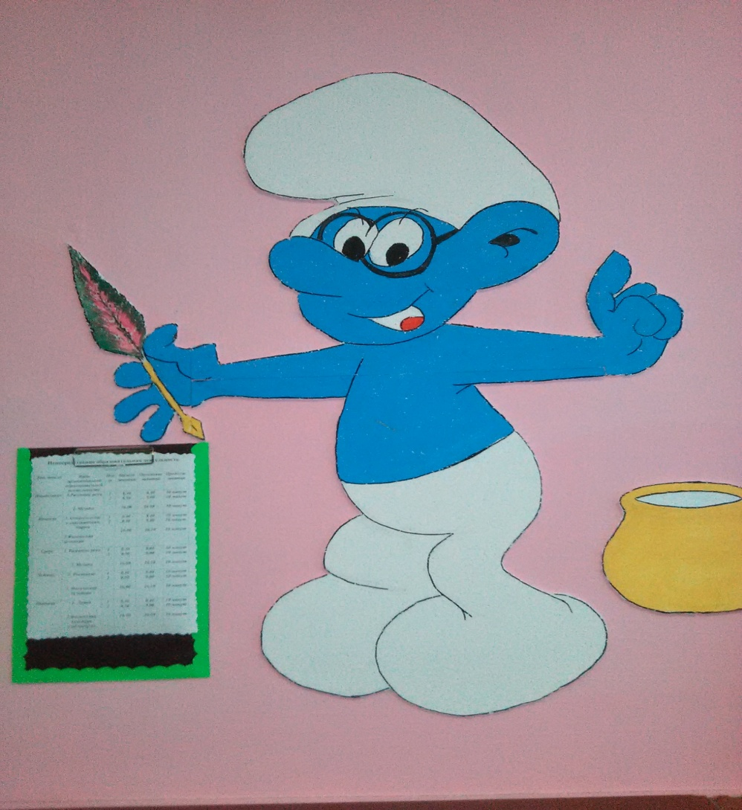
Непосредственно образовательная деятельность
Будем книжки мы читать, будем мир мы узнавать!

Slide 7
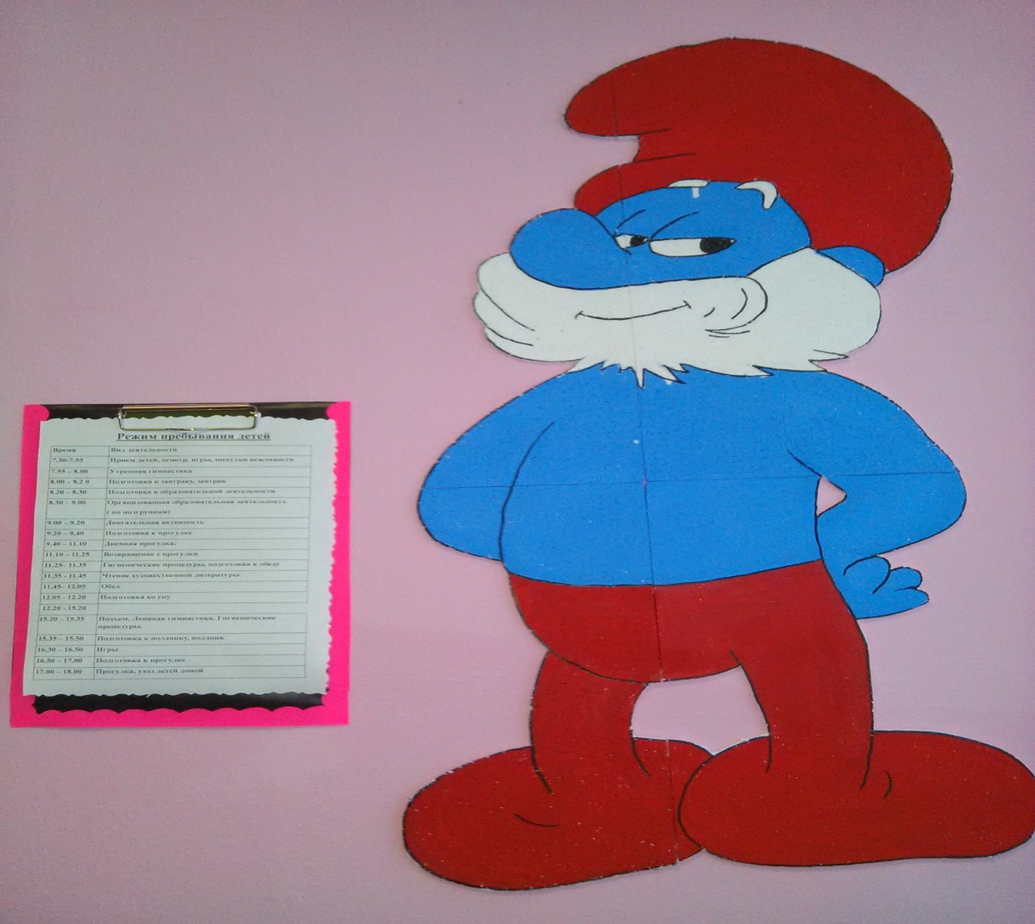
Режим дня

Slide 8
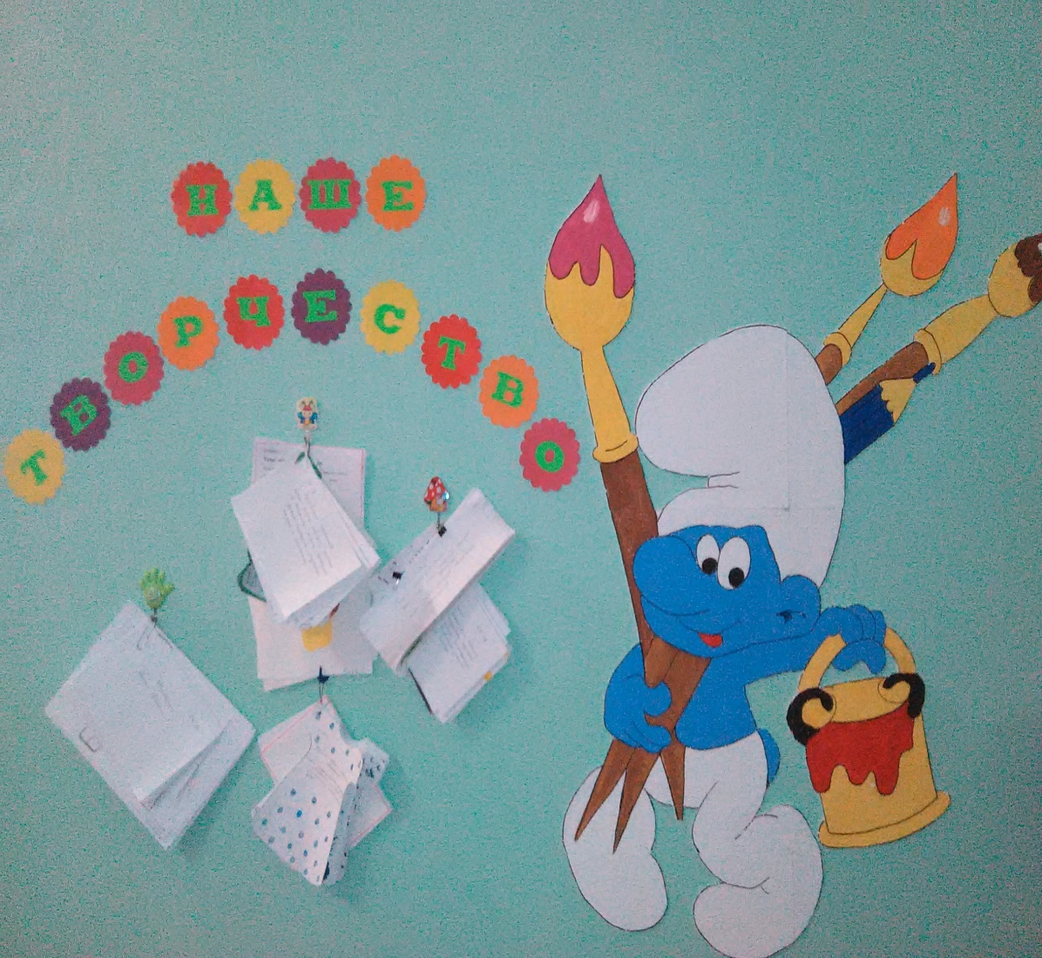
Наше творчество
Мы хоть и маленькие но мы очень любим рисовать и лепить

